Slide 1
RAZLOMCI U STOLNOM TENISU
(STK VARAŽDIN)

Slide 2
IGRAČI I IGRAČICE
u našem klubu ima 21 igrač/ca, 1 igrač čini 1/21
igra 15 cura pa one čine 15/21 igrača
igra i 6 dječaka, oni čine 6/21 igrača

Slide 3
KATEGORIJE
DJEČACI
NAJMLAĐI KADETI: 2/21 igrača
MLAĐI KADETI: 4/21 igrača
DJEVOJČICE
NAJMLAĐE KADETKINJE : 2/21 igrača
MLAĐE KADETKINJE: 5/21 igrača
JUNIORKE:5/21 igrača
SENIORKE:3/21 igrača

Slide 4
Dnevno trajanje treninga
Trening traje 2h što su 2/24 dana

Slide 5
TRENERI I TRENERICE
ukupno imamo 4 trenera
od toga je 1 trenerica i 3 trenera
trenerica čini 1/4, a treneri 3/4

Slide 6
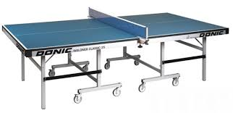
STOL
ŠIRINA STOLA: DULJINA STOLA:
152/100 m=1.52m 274/100 m=2.74m

Slide 7
ČLANOVI KLUBA
(IMA 30 ČLANOVA)
IGRAČI: 21/30 članova
TRENERI/CA:4/30 članova
PREDSJEDNIK KLUBA:1/30 članova
UPRAVA:4/30 članova

Slide 8

STK Varaždin osnovan je 1969.g i postoji već 46 godina, tako da jedna godina postojanja predstavlja 1/46.

Slide 9
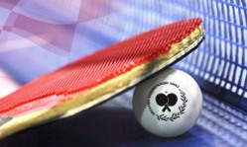
JELENA MIŠAK 6.C
MATEMATIKA U STOLNOM TENISU! ☺

